Slide 1
第五章 虚拟存储器

Slide 2
5.1 虚拟存储器概述
5.2 请求分页存储管理方式
5.3 页面置换算法
5.4“抖动”与工作集
5.5 请求分段存储管理方式

Slide 3
5.1.1 虚拟存储器的引入
前面所介绍的各种存储器管理方式，出现了下面这样两种情况：
（1）有的作业很大，其所要求的内存空间超过了内存总容量，作业不能全部被装入内存，致使该作业无法运行。
（2）有大量作业要求运行，但由于内存容量不足以容纳所有这些作业，只能将少数作业装入内存让它们先运行，而将其它大量的作业留在外存上等待。

Slide 4
1．常规存储器管理方式的特征
（1）一次性。
作业在运行前需一次性地全部装入内存，如果一次性地装入其全部程序，也是一种对内存空间的浪费。
（2）驻留性。
作业装入内存后，便一直驻留在内存中，直至作业运行结束。尽管运行中的进程会因I／O而长期等待，仍将继续占用宝贵的内存资源。

Slide 5
2.局部性原理
程序执行的局部性原理：程序的执行总是呈现局部性。即，在一个较短的时间段内，程序的执行仅限于某个部分；相应的，它所访问的存储空间也局限于某个区域。
因此，只要保证进程执行所需的部分程序和数据驻留在内存，一段时间内进程都能顺利执行。

Slide 6
局限性又表现在下述两个方面：
(1) 时间局限性。
  如果程序中的某条指令一旦执行， 则不久以后该指令可能再次执行；如果某数据被访问过， 则不久以后该数据可能再次被访问。
  产生时间局限性的典型原因，是由于在程序中存在着大量的循环操作。

Slide 7
(2) 空间局限性。
  一旦程序访问了某个存储单元，在不久之后，其附近的存储单元也将被访问;
  程序在一段时间内所访问的地址，可能集中在一定的范围之内.

Slide 8
3.虚拟存储的定义
基于局部性原理，应用程序在运行之前，没有必要全部装入内存，仅需要将一部分页面或段装入内存，便可启动运行，其余部分暂时保留在磁盘上。
  进程运行时，如果它所需要访问的页面（段）已经装入内存，则可以继续执行下去；
  如果其所需要访问的页面（段）尚未装入内存，则发生缺页（段）中断，进程阻塞。
  此时，系统将启动请求调页（段）功能，将进程所需的页（段）装入内存。

Slide 9
3. 虚拟存储的定义
如果当前内存已满，无法装入新的页（段），则还需要利用页（段）置换功能，将内存中暂时不用的页（段）交换到磁盘上，以腾出足够的内存空间。
再将进程所需的页（段）装入内存，唤醒阻塞的进程，使之重新参与调度执行。

Slide 10
进程执行
缺页/段中断
否
是
页/段
在内存
是
内存满？
否
交换页/段
从外存装入页/段
更新页/段表
图3.28 实现虚拟存储的典型过程

Slide 11
3．虚拟存储器定义
所谓虚拟存储器：
是指具有请求调入功能和置换功能，能从逻辑上对内存容量加以扩充的一种存储器系统，其逻辑容量由内存容量和外存容量之和所决定，其运行速度接近于内存速度，而成本却又接近于外存。
虚拟存储技术是一种性能非常优越的存储器管理技术，故被广泛地应用于大、 中、 小型机器和微型机中。

Slide 12
4. 虚拟存储器的特征
虚拟存储器具有以下主要特征：
  1．多次性
  多次性是指一个作业被分成多次调入内存运行。
  2．对换性
  对换性是指作业的运行过程中进行换进、换出，换进和换出能有效地提高内存利用率。
  3．虚拟性
  虚拟性是指能够从逻辑上扩充内存容量，使用户所看到的内存容量远大于实际内存容量。

Slide 13
虚拟存储的典型问题
抖动（thrashing）
当进程要求装入新的页面或程序段时，如果当前没有足够的空闲空间，需要交换一些页面或段到外存。如果被交换出去的页面或段很快将被进程使用，则又需要将其换入内存。
如果系统花费大量的时间把程序和数据频繁地装入和移出内存而不是执行用户指令，那么，称系统出现了“抖动”。出现抖动现象时，系统显得非常繁忙，但是吞吐量很低，甚至产出为零。
根本原因：选择的页面或段不恰当。

Slide 14
5.1.3 虚拟存储管理的实现方法
1、分页请求系统
这是在分页系统的基础上，增加了请求调页功能和页面置换功能所形成的页式虚拟存储系统。
允许只装入部分页面的程序（及数据），便启动运行。
以后，再通过调页功能及页面置换功能，陆续地把即将要运行的页面调入内存，同时把暂不运行的页面换出到外存上。
置换时以页面为单位。

Slide 15
为了能实现请求调页和置换功能，系统必须提供必要的硬件支持和相应的软件:
（1）硬件支持。
①请求分页的页表机制上增加若干项，作为请求分页的数据结构；
②缺页中断机构:当要访问的页面尚未调入内存时，便产生缺页中断，请求调页;
③地址变换机构;

Slide 16
（2）实现请求分页的软件
①实现请求调页的软件
②实现页面置换的软件
它们在硬件的支持下，将程序正在运行时所需的页面(尚未在内存中的)调入内存，再将内存中暂时不用的页面从内存置换到磁盘。

Slide 17
2．请求分段系统
它允许只装入若干段的用户程序和数据，即可启动运行。以后再通过调段功能和段的置换功能，将暂不运行的段调出，同时调入即将运行的段。

Slide 18
为了实现请求分段，系统同样需要必要的硬件支持。一般需要下列支持：
（1）请求分段的段表机制，这是在纯分段的段表机制基础上增加若干项而形成的。
（2）缺段中断机构
（3）地址变换机构。
实现请求调段和段的置换功能也须得到相应的软件支持。

Slide 19
5.2 请求分页存储管理方式
请求分页的原理
  请求分页系统是建立在基本分页基础上的，为了能支持虚拟存储器功能而增加了请求调页功能和页面置换功能。
5.2.1 请求分页中的硬件支持
  具有一定容量的内存及外存的计算机系统
  页表机制
  缺页中断机构
  地址变换机构

Slide 20
(1)．请求页表机制
在请求分页系统中所需要的主要数据结构是页表。
在请求分页系统中的每个页表项如下所示：
页号
物理块号
状态位P
访问位A
修改位M
外存地址
状态位：也称存在位，标志该页是否驻留内存。
访问位：记录一段时间内该页被访问的情况，如一段时间内该页被访问的次数或者多长时间未被访问。
修改位：标记该页是否被修改过。注：为减少置换开销，通常选择未被修改过的页面置换。
外存地址：用于记录该页在外存上的存储地址。

Slide 21
(2)．缺页中断机构
在请求分页系统中，每当所要访问的页面不在内存时，便产生一缺页中断，请求OS将所缺之页调入内存。
地址转换时，MMU检查页面的页表项中的存在位，如果为0，则产生一个缺页中断。

Slide 22
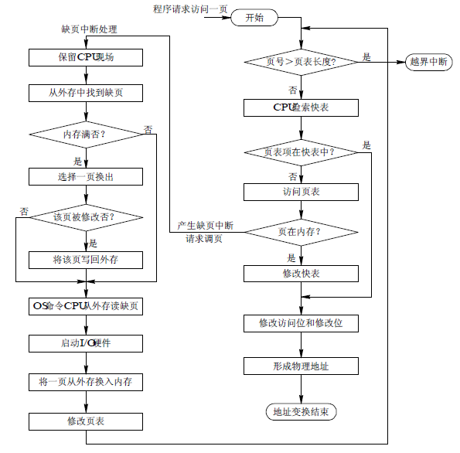
(3)．地址变换机构
请求分页系统中的地址变换机构，是在分页系统地址变换机构的基础上，再为实现虚拟存储器而增加了某些功能而形成的。

Slide 23
几个问题
1。为了保证进程的正常运行，给一个进程初始分配多少内存块？
2。按照什么方式分配给进程内存物理块？固定好，还是可变好？
3。如何将进程物理块分配给进程？平均好？还是按比例分配好？

Slide 24
5.2.2 请求分页中的内存分配
在为进程分配内存时，将涉及到三个问题：第一，最小物理块数的确定；第二，物理块的分配策略；第三，物理块的分配算法。
1．最小物理块数的确定
这里所说的最小物理块数，是指能保证进程正常运行所需的最小物理块数。当系统为进程分配的物理块数少于此值时，进程将无法运行。
对于某些简单的机器，若是单地址指令且采用直接寻址方式，则所需的最少物理块数为2:
  一块是用于存放指令的页面
  另一块是用于存放数据的页面。

Slide 25
2．物理块的分配策略
在请求分页系统中，可采取两种内存分配策略，即固定和可变分配策略。在进行置换时， 也可采取两种策略，即全局置换和局部置换。于是可组合出以下三种适用的策略。
  1) 固定分配局部置换
  2) 可变分配全局置换
  3) 可变分配局部置换

Slide 26
1）固定分配局部置换
为每个进程分配一定数目的物理块，在整个运行期间都不再改变。
实现这种策略的困难在于：应为每个进程分配多少个物理块难以确定。
  若太少，会频繁地出现缺页中断，降低了系统的吞吐量；
  若太多，又必然使内存中驻留的进程数目减少，进而可能造成CPU空闲或其它资源空闲的情况，而且在实现进程对换时，会花费更多的时间。

Slide 27
2）可变分配全局置换 （常用方式）
在采用这种策略时，先为系统中的每个进程分配一定数目的物理块，而OS自身也保持一个空闲物理块队列。
当某进程发现缺页时，由系统从空闲物理块队列中，取出一个物理块分配给该进程，并将欲调入的（缺）页装入其中。
这样，凡产生缺页（中断）的进程，都将获得新的物理块；
仅当空闲物理块队列中的物理块用完时， OS才能从内存中选择一页调出。该页可能是系统中任一进程的页，这样，自然又会使该进程的物理块减少，进而使其缺页率增加。

Slide 28
3）可变分配局部置换
为每个进程分配一定数目的物理块，但当某进程发现缺页时，只允许从该进程在内存的页面中选出一页换出，这样就不会影响其它进程的运行。
在进程运行过程中统计进程的缺页率，如果缺页率高，则为其增加一定的内存页，否则适当减少其内存的页面数。
当需要置换时只从本进程的内存页中选择，但此方式实现复杂，对进程的缺页情况的统计需要额外的开销。

Slide 29
3. 物理块分配算法
1）平均分配算法
2）按比例分配算法
根据进程的大小按比例分配物理块的算法。如果系统中共有n个进程，每个进程的页面数为Si，则系统中各进程页面数的总和为：
n
S= ∑Si
i=1 又假定系统中可用的物理块总数为m，则每个进程所能分到的物理块数为bi，将有：
bi＝(Si／S) * m
bi应该取整，它必须大于最小物理块数。

Slide 30
3）考虑优先权的分配算法
通常采取的方法是把内存中可供分配的所有物理块分成两部分：
一部分按比例地分配给各进程；
另一部分则根据各进程的优先权，适当地增加其相应份额后，分配给各进程。
可以照顾重要的，紧迫的作业，使其尽快完成。

Slide 31
5.2.3 页面调入策略
解决的问题：
1.系统应当在何时把一个页面装入内存？
2.从何处调入页面？
3.页面调入过程？
4.页面置换算法？

Slide 32
1.系统应当在何时把一个页面装入内存？
预调页 (Prepaging)
请求调页 (Demand Paging)

Slide 33
1）预调页方式
可采用一种以预测为基础的预调页策略，将那些预计在不久之后便会被访问的页面，预先调入内存。
处理过程：
  当进程创建时，预先为进程装入多个页面。
  缺页中断时，系统为进程装入指定的页面以及与之相临的多个页面。
若局部性很差，预先装入的很多页面不会很快被引用，并会占用大量的内存空间，反而降低系统的效率。预调页的成功率仅约50％。

Slide 34
请求调页
仅当进程执行过程中，通过检查页表发现相应页面不在内存时，才装入该页面。
当进程刚开始执行时，由于预先未装入进程的页面，故需要频繁地申请装入页面。执行一段时间以后，进程的缺页率将下降。
采用请求调页方式，一次装入请求的一个页面，磁盘I/O的启动频率较高，系统的开销较大。

Slide 35
2.从何处调入页面？
在请求分页系统中的外存分为两部分：
  用于存放文件的文件区
  用于存放对换页面的对换区。
通常，由于对换区是采用连续分配方式，而文件区是采用离散分配方式，故对换区的磁盘I/O 速度比文件区的高。
这样，每当发生缺页请求时，系统应从何处将缺页调入内存，可分成如下三种情况。

Slide 36
2.从何处调入页面？
（1）系统拥有足够的对换区空间，这时可以全部从对换区调入所需页面，以提高调页的速度。
（2）系统缺少足够的对换区空间，这时凡是不会被修改的文件，都直接从文件区调入；
  而当换出这些页面时，由于它们未被修改而不必再将它们重写到磁盘（换出），以后再调入时，仍从文件区直接调入。
  但对于那些可能被修改的部分，在将它们换出时，便须调到对换区，以后需要时，再从对换区调入。

Slide 37
（3）UNIX方式。由于与进程有关的文件都放在文件区，应从文件区调入。故凡是未运行过的页面，都应从文件区调入。
而对于曾经运行过但又被换出的页面，由于是被放在对换区，因此在下次调入时，应从对换区调入。

Slide 38
3.页面调入过程？
①每当程序所要访问的页面未在内存时，便向CPU发出一缺页中断。
②中断处理程序首先保留CPU环境，分析中断原因后，转入缺页中断处理程序。
③如果内存已满，则须先按照某种置换算法从内存中选出一页准备换出；如果此页已被修改，则必须将它写回磁盘。
④然后再把所缺的页调入内存，并修改页表中的相应表项，置其存在位为“1”，并将此页表项写入快表中。
⑤形成所要访问数据的物理地址，再去访问内存数据。
整个页面的调入过程对用户是透明的。

Slide 39
5.3 页面置换算法
1）.最佳(优)置换算法
2）.先进先出（FIFO）页面置换算法
3）. 最近最久未使用（LRU）置换算法
4）. Clock置换算法
5）改进型Clock置换算法

Slide 40
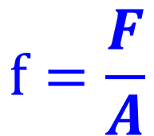
缺页率的计算
假设：逻辑空间为n页，内存物理块数为m(m<=n)，在运行期间访问页面成功S次，失败F次，总访问次数为A=S+F次，则缺页率为：
缺页率的影响因素：
  页面大小
  进程所分配物理块的数目
  页面置换算法
  程序的固有特性

Slide 41
1）.最佳(优)置换算法
最佳置换算法是由Belady于1966年提出的一种理论上的算法。 其所选择的被淘汰页面，将是以后永不使用的， 或许是在最长(未来)时间内不再被访问的页面。
采用最佳置换算法，通常可保证获得最低的缺页率。
最佳置换算法是一种理想化的算法，它具有最好的性能，但实际上却难于实现。

Slide 42
最佳(优)置换算法举例:
假定系统为某进程分配了三个物理块， 并考虑有以下的页面访问序列：
7，0，1，2，0，3，0，4，2，3，0，3，2，1，2，0，1，7，0，1
（共产生6次置换 ）
图 利用最佳页面置换算法时的置换图

Slide 43
2）．先进先出（FIFO）页面置换算法
该算法总是淘汰最先进入内存的页面，即选择在内存中驻留时间最久的页面予以淘汰 . （共产生12次置换）
图 利用FIFO置换算法时的置换图

Slide 44
3）.最近最久未使用（LRU）置换算法
LRU置换算法是选择最近最久未使用的页面予以淘汰。该算法赋予每个页面一个访问字段，用来记录一个页面自上次被访问以来所经历的时间t，当须淘汰一个页面时，选择现有页面中其t值最大的，即最近最久未使用的页面予以淘汰。（共产生9次置换）
图 利用LRU页面置换算法时的置换图

Slide 45
LRU置换算法的硬件支持
LRU置换算法虽然是一种比较好的算法。但要求系统有较多的支持硬件，为了了解
  一个进程在内存中的各个页面各有多长时间未被进程访问？
  如何快速地知道哪一页是最近最久未使用的页面，须有以下两类硬件之一的支持：

Slide 46
l）寄存器
为了记录某进程在内存中各页的使用情况，须为每个在内存中的页面配置一个移位寄存器可表示为：
R=R_{n-1}R_{n-2}R_{n-3}···R₂R₁R_{O}
当进程访问某物理块时，要将相应寄存器的最高位R_{n-1}位置成1。系统每隔一定时间（例如100 ms）将寄存器右移一位。
如果我们把n位寄存器的数看作是一个整数，那么，具有最小数值的寄存器所对应的页面，就是最近最久未使用的页面。

Slide 47
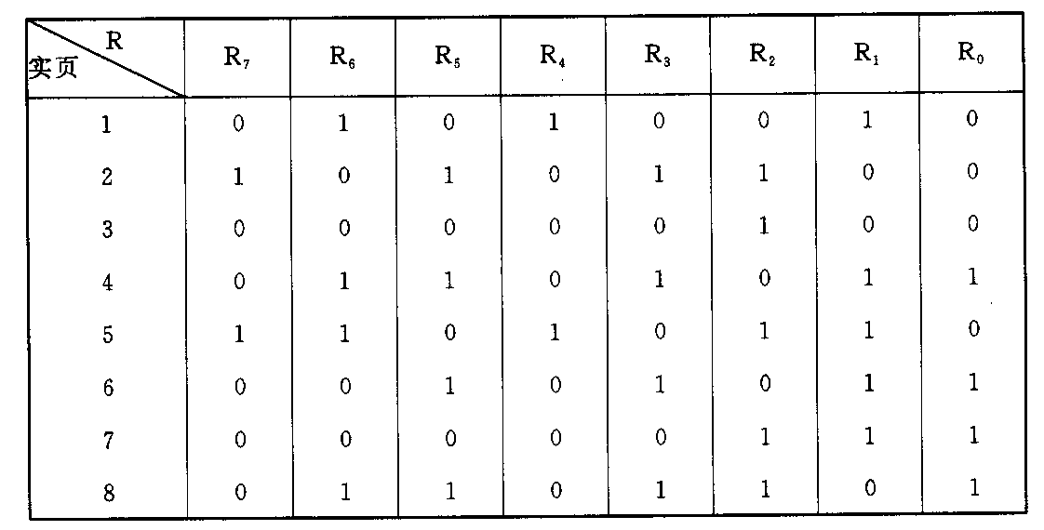
图 某进程具有8个页面时的LRU访问情况

Slide 48
2）栈
可利用一个特殊的栈来保存当前使用的各个页面的页面号。每当进程访问某页面时，便将该页面的页面号从栈中移出，将它压入栈顶。
栈顶始终是最新被访问页面的编号，而栈底则是最近最久未使用页面的页面号。

Slide 49
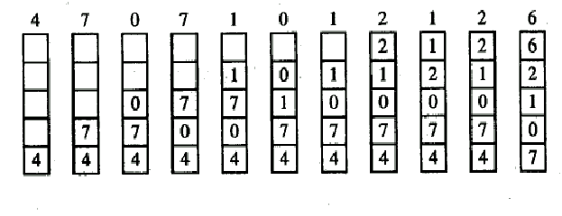
举例
假定现有一进程所访问的页面的页面号序列为：4，7，0，7，1，0，1，2，1，2，6
随着进程的访问，栈中页面号的变化情况·

Slide 50
4）Clock置换算法
1．简单的Clock置换算法
当采用简单c1ock算法时，为每页设置一位访问位，再将内存中的所有页面都通过链接指针链接成一个循环队列。
当某页被访问时，其访问位被置1。
置换程序从上次停止位置开始检查页面的访问位。
  如果是0，就选择该页换出；
  若为1，则重新将它置0，暂不换出，而给该页第二次驻留内存的机会。
由于该算法是循环地检查各页面的使用情况，故称为c1ock算法。置换时是将未使用过的页面换出去，故又把该算法称为最近未用算法NRU。

Slide 51
图5-8 简单Clock置换算法的流程和示例

Slide 52
n-1
0
页6
A= 1
页123
A = 1
.
1
.
页30
A = 1
.
n-1
页616
A = 1
2
0
页6
A = 1
页123
A = 1
页76
A = 0
页23
A = 0
.
1
3
7
.
页30
A = 0
页16
A = 0
页24
A = 1
页110
A = 1
.
6
4
页616
A = 0
2
5
(a) 当前页面循环队列情况
页76
A = 0
页77
A = 1
3
7
页16
A = 0
页24
A = 1
页110
A = 1
6
4
5
(b) 用77号页面替换23号页面以后的情况

Slide 53
当发生页面置换后，指针不移动，还是指向“5”
对于存在于内存中的访问页面，替换指针不会下移，因此指针还是指向“3”
页面引用序列 2 3 2 1 5 2 4 5 3 2 5 2
2*
2*
2*
2*
5*
5*
5*
5*
3*
3*
3*
3*
3*
3*
3*
3
2*
2*
2*
2
2*
2
2*
1*
1
1
4*
4*
4
4
5*
5*
F F F F F F F F
12次页面引用 8次缺页中断（F和F） 5次页面置换（F）
图 采用Clock置换算法的缺页中断与页面置换过程

Slide 54
5） 改进型Clock置换算法
系统把一个页面移出内存时，换出未修改过的页面比换出被修改过的页面开销小。
因此，依据上述结论改进CLOCK算法。改进后的CLOCK算法将在置换范围内首选：
  在最近没有被使用过的页面，A=0；
  在驻留内存期间没有被修改过的页面，M=0；
  作为被置换页面。

Slide 55
5）改进型Clock置换算法
由访问位A和修改位M可以组合成下面四种类型的页面：
1类（A=0，M=0：表示该页最近既未彼访问，又未被修改，是最佳淘汰页。
2类（A=0，M=1）：表示该页最近未被访问，但已被修改，并不是很好的淘汰页。
3类（A=1，M=0）：最近已被访问，但未被修改：该页有可能再被访问。
4类（A=1，M=1）：最近已被访问且被修改，该页可能再被访问。

Slide 56
执行过程可分成以下三步：
（1）从指针所指示的当前位置开始，扫描循环队列，寻找A=0且M=0的第一类页面，将所遇到的第一个页面作为所选中的淘汰页。在第一次扫描期间不改变访问位A。
（2）如果第一步失败，则开始第二轮扫描，寻找A=0且M＝1的第二类页面，将所遇到的第一个这类页面作为淘汰页。并将所有扫描过的页面的访问位A置0。
（3）如果第二步也失败，则将指针返回到开始的位置，然后重复第一步，如果仍失败，必要时再重复第二步，此时就一定能找到被淘汰的页 .

Slide 57
5.4 “抖动”与工作集
5.4.1 多道程序度与“抖动”
为了提高系统吞吐量希望在系统中运行更多的进程，即增加多道程序度；
但是，进程太多，则每个进程的物理块太少，不能满足基本要求，将频繁缺页；
每个进程的大部分时间都在进行页面的换进/换出，几乎不做有效工作，出现“抖动”。

Slide 58
5.4.2 工作集
1.基本概念
进程发生缺页率的时间间隔与进程获得的物理块数有关；
根据局部性原理，程序在运行期间，仅局限于较少的页面；

Slide 59
2. 工作集的定义
工作集定义为：在时间间隔 里，进程实际所要访问页面的集合。
把进程在时间t的工作集记为w(t, ⊿),其中的⊿称为工作集的“窗口尺寸”。
在不同时间t的工作集大小不同，所含的页面数也不同，工作集与窗口尺寸⊿ 有关。

Slide 60
引用序列 窗口大小为3 窗口大小为4 窗口大小为5
24
15
18
23
24
17
18
24
18
17
17
15
24
17
24
18
24 | 24 | 24
15 24 | 15 24 | 15 24
18 15 24 | 18 15 24 | 18 15 24
23 18 15 | 23 18 15 24 | 23 18 15 24
24 23 18 | --- | ---
17 24 23 | 17 24 23 18 | 17 24 23 18 15
18 17 24 | --- | ---
--- | --- | ---
--- | --- | ---
--- | --- | ---
--- | --- | ---
15 17 18 | 15 17 18 24 | ---
24 15 17 | --- | ---
--- | --- | ---
--- | --- | ---
18 24 17 | --- | ---

Slide 61
采用工作集算法预防“抖动”
思想：在调入新的作业之前，通过工作集算法检查内存的驻留页面是否够用，如果不够用则不再调入新的作业。
其它常用预防“抖动”的方法
采取局部置换策略—缺页时，淘汰该进程中某一页；
选择暂停的进程—减少多道程序的数目。
Notes:
L=S：1980年Denning提出，L是发生缺页之间的平均时间，S是平均缺页服务时间

Slide 62
5.5 请求分段存储管理方式
思想：
在请求分段系统中，程序运行之前，只需先调入若干个分段（不必调入所有的分段），便可启动运行。
当所访问的段不在内存中时，发出缺段请求，OS将所缺的段调入内存。

Slide 63
5.5.1 请求分段中的硬件支持
1．段表机制
在请求分段式管理中所需的主要数据结构是段表，段表项有新的扩展。
段名
段长
段的
基值
存取
方式
访问字段 A
修改
位M
存在
位P
增
补
位
外存
始址

Slide 64
2．请求分段系统的地址变换机构
逻辑地址访问[s][w]
段号S<=段长？
N
分段越界
中断处理
Y
符合存取方式？
N
分段保护
中断处理
Y
段S在主存？
N
缺段
中断处理
Y
修改访问字段，
如A=1, 或M=1
形成物理地址（段基址+w）
地址变换结束

Slide 65
3．缺段中断机构
段不在内存
阻塞请求进程
内存中有合适的
空闲区吗
N
内存中所有空闲
分区之和>=段长?
N
Y
从外存读入段
Y
更新段表及内存空区链
空区拼接，以形成
一个合适的空区
淘汰一个或几个段
形成一个合适的空区
唤醒请求进程
返回

Slide 66
分段的共享与保护
为了实现分段共享，可在系统中配置一张共享段表，每个共享段都在共享段表中占有一个表项。
1. 共享段表
共享段表 共享段表项
表项1
表项2
┇
表项n
段名 段长 内存地址 存在位 外存地址
共享进程计数count
状态 进程名 进程号 段号 存取控制
┇ ┇ ┇ ┇ ┇
共享进程计数：count记录有多少进程共享该段。
存取控制字段：对同一共享段，不同进程有不同的操作权限。
段号：共享段在不同进程中有不同的段号。

Slide 67
2．共享段的分配与回收
共享段的创建
第一次请求使用某共享段时，系统为共享段分配一物理区，在共享段表中增加一表项，同时将该区始址写入当前进程段表，count置为1；
共享段的共享
当又有其它进程需要调用该共享段时，无须再为该段分配内存，在其段表中增加一表项，填写该共享段的始址；
在共享段的段表中，填入调用进程的进程名、存取控制等，
count：＝count＋1，以表明有多个进程共享该段。

Slide 68
共享段的回收
当共享此段的某进程不再需要该段时，执行如下步骤：
count：=count-1；
若count = 0，则须由系统回收该共享段的物理内存，并删除在共享段表的表项；
若count != 0，则只是删除该进程在共享段表中的有关记录。

Slide 69
3. 分段保护
越界检查
  如果段号等于或大于段表长度，将发出地址越界中断信号。
  以此保证每个进程只能在自己的地址空间内运行。
2) 存取控制检查 ：
只读 只执行 读/写
3) 环保护机构
  低编号的环具有高优先权。
  OS核心处于0环内；
  操作系统服务，占居中间环；
  而一般的应用程序在外环上。

Slide 70
环保护的基本原则
环保护的基本原则：
  一个程序可以访问驻留在相同环或较低特权环中的数据；
  一个程序可以调用驻留在相同环或较高特权环中的服务。
用户程序
共享库
系统调用
内核
0级
1级
2级
3级
Pentium中的环形保护结构

Slide 71
环保护机构
对同环或更高级别环服务的调用
对同环或更低级环数据的访问

Slide 72
作业
3，4，10，13，18，24

